Slide 1



ინოვაციები გლობალიზაციის პირობებში
ასოცირებული პროფესორი ირმა ჩხაიძე
ბათუმის შოთა რუსთაველის სახელმწიფო უნივერსიტეტი
მაისი, 2018

Slide 2
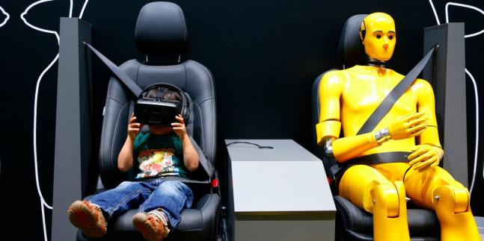
ინოვაცია, როგორც პროცესი
ინოვაცია, როგორც პროცესი, ახდენს გავლენას საზოგადოებაზე ანუ თანამედროვე საბაზრო ეკონომიკის პირობებში სახელმწიფო:
1.ეროვნული ინოვაციური სისტემის საფუძველზე ქმნის ,,საერთო საზოგადოებრივ კეთილდღეობას“,
2.ბიზნესთან ურთიერთზემოქმედების საფუძველზე კერძო სექტორს ეხმარება ,,პირადი ინდივიდუალური კეთილდღეობის“ შექმნაში.

Slide 3
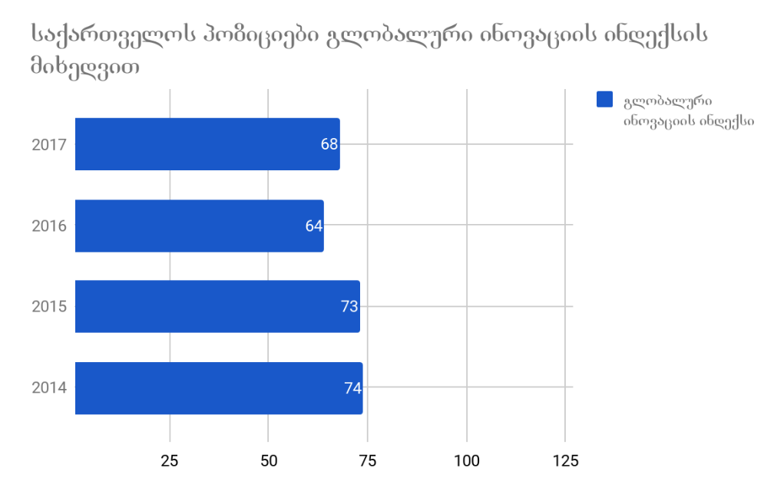
წყარო: http://eugeorgia.info/ka/article/685/2017

Slide 5
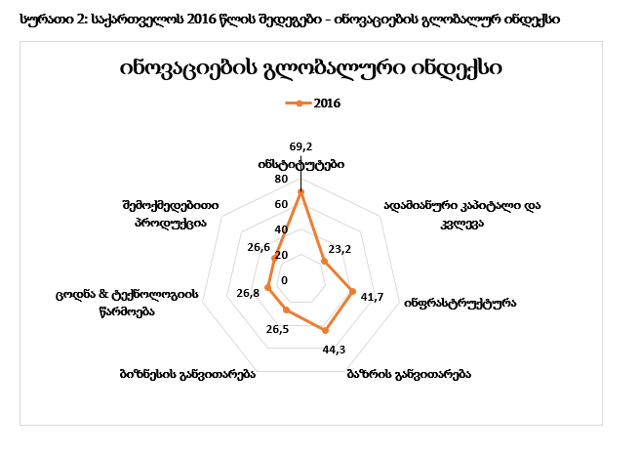
წყარო: https://idfi.ge/ge/georgia-in-innovations-global-index

Slide 6
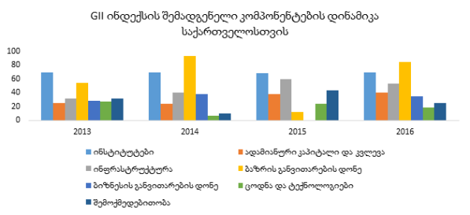
წყარო: https://idfi.ge/ge/georgia-in-innovations-global-index

Slide 7
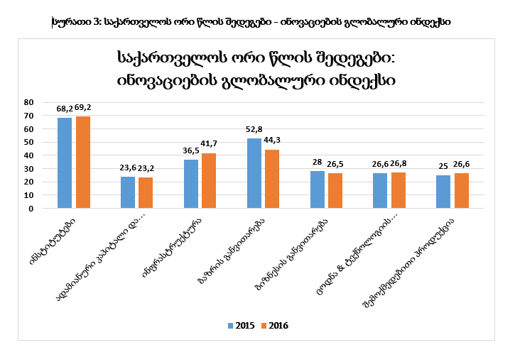
წყარო: https://idfi.ge/

Slide 8
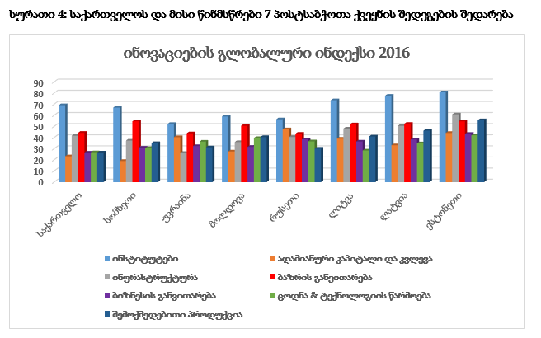
https://idfi.ge/ge/georgia-in-innovations-global-index

Slide 9
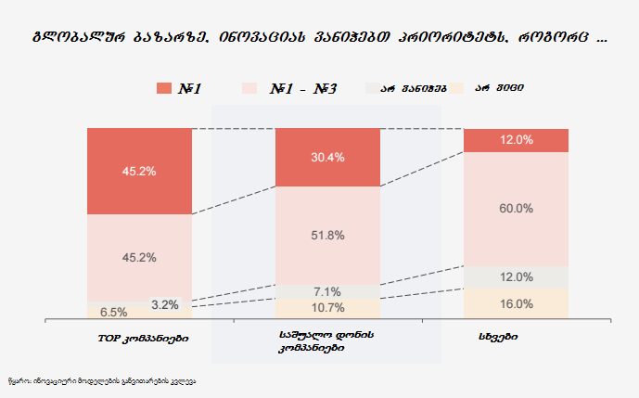
ინოვაცია, როგორც გლობალიზაციის სტრატეგიული ელემენტი
(ჩინეთი)

Slide 10
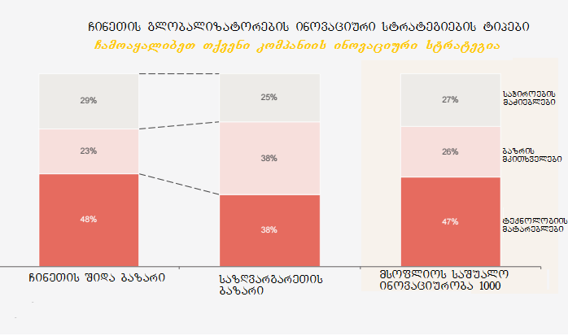
ინოვაციური სტრატეგია უნდა ეთანხმებოდეს გლობალურ გამოწვევებს

Slide 11
საზღვარგარეთულ და ადგილობრივ ინოვაციურ ოპერაციებს შორის ბალანსი
ბალანსის მისაღწევად ჩინეთის ინოვაციური გლობალიზაციის ჩემპიონები გადიან შემდეგ ოთხ ნაბიჯს:
1.ფორმალური და სტრუქტურირებული ინოვაციური პროცესების და სისტემების შემუშავება
2.ადგილობრივი ინოვაციური გუნდის ჩამოყალიბება
3.გაძლიერება და მინდობა საზღვარგარეთ ინოვაციურ გუნდთან
4.ინოვაციური კორპორატიული კულტურის შემუშავება

Slide 12



World Economic Forum-მა (WEF) მსოფლიოს ყველაზე ინოვატორ ქვეყნებად დასახელდა: შვეიცარია, ბელგია, ავსტრია, დიდი ბრიტანეთი, ნორვეგია, ტაივანი, დანია, სინგაპური, იაპონია, ჰოლანდია, შვედეთი, გერმანია, ამერიკის შეერთებული შტატები, ფინეთი, ისრაელი და ა.შ.

Slide 13
ჩინეთის ინოვაციური სტრატეგია ,,პირადი და საზოგადოებრივი კეთილდღეობის“ შექმნის მიზნით ითვალისწინებს:
ინოვაციური გლობალიზაციის ოთხი ძირითადი ნაბიჯის თანმიმდევრულ განხორციელებას:
1.ინოვაცია, როგორც გლობალიზაციის სტრატეგიული ელემენტი;
2.ინოვაციური სტრატეგია, რომელიც ეთანხმება გლობალურ გამოწვევებს;
3.საზღვარგარეთულ და ადგილობრივ ინოვაციურ ოპერაციებს შორის ბალანსი;
4.გრძელვადიანი ინოვაციური შესაძლებლობების განვითარება გლობალიზაციის განვითარებისათვის.

Slide 14
ეროვნული ინოვაციური სისტემები
ივანოვა ნ. (Ivanova, 2001)-ეროვნული ინოვაციური სისტემა ეს არის ურთერთდაკავშირებული ორგანიზაციების (სტრუქტურების) ერთობლიობა, რომლებიც ახორციელებენ მეცნიერული ცოდნისა და ტექნოლოგიების წარმოებასა და კომერციულ რეალიზაციას, ეროვნული საზღვრების შიგნით (მცირე და მსხვილი საწარმოები, უნივერსიტეტები, ლაბორატორიები, ტექნოპარკები, და ინკუბატო-რები). ამავე დროს ეროვნული საინვესტიციო სისტემა – ეს არის სამართლებრივი, ფინანსური და სოციალური ხასიათის ინსტიტუტების კომპლექსი, რომლებიც უზრუნველყოფენ ინოვაციურ პროცესებს და აქვთ მყარი ეროვნული ფესვები, ტრადიციები, პოლიტიკური და კულტურული თავისებურებები.

Slide 15


ეროვნული ინოვაციური სისტემების მოდელები:
1.პირველი-,,ევროატლანტიკური“ მოდელი, ეს არის სრული ინოვაციური ციკლის მოდელი. იდეის წარმოქმნიდან მზა პროდუქციის მასიურ წარმოებამდე. ამ მოდელის კლასიკური მაგალითია: დიდი ბრიტანეთი, გერმანია, საფრანგეთი და ა.შ.

Slide 16

ეროვნული ინოვაციური სისტემების მოდელები:
2.მეორე_“აღმოსავლეთაზიური” მოდელის ინოვაციურ ციკლში არ ფიგურირებს ფუნდამენტური იდეების ჩამოყალიბების სტადია. ამ მოდელზე დამყარებული ინოვაციური სისტემები პრაქტიკულად მთლიანადაა მოკლებული ფუნდამენტური მეცნიერების კომპონენტს. ამ მოდელის კლასიკური მაგალითია იაპონიის ინოვაციური სისტემა.
,,ინოვაციური იაპონური სახლები ქალაქების დასაპყრობად ემზადება“.

Slide 17


ეროვნული ინოვაციური სისტემების მოდელები:
3.მესამე “ალტერნატიული”მოდელი, გამოიყენება უპირატესად აგრარულ ქვეყნებში, როემლთაც არა აქვთ ფუნდამენტური და გამოყენებითი ხასიათის მეცნიერული პოტენციალი, არა აქვთ მდიდარი ნედლეულის მარაგები, გადამუშავების ტექნოლოგიები, რომელთა რეალიზაცია შეიძლება გამხდარიყო ეროვნული კონკურენტუნარიანობის საფუძველი. ამ მოდელის კლასიკური მაგალითია ტაილანდი, ჩილე, თურქეთი, პორტუგალია და სხვა.

Slide 18
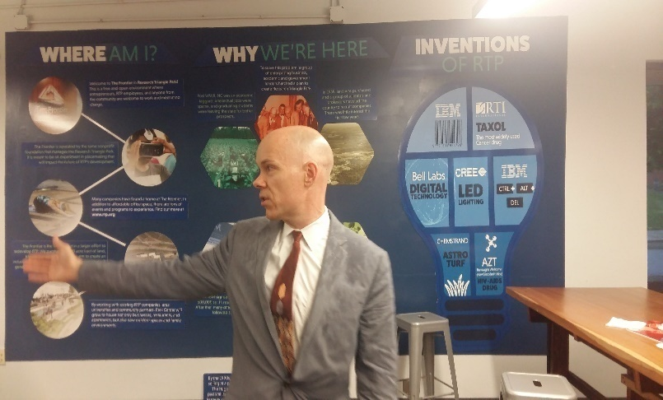
ეროვნული ინოვაციური სისტემების მოდელები:
4.მეოთხე “სამმაგი სპირალის” მოდელი, ანუ “სამმაგი სპირალის” მოდელი, რომელმაც პრაქტიკული რეალიზაცია ჰპოვა მხოლოდ ბოლო წლებში აშშ-ში, პრინციპულად განსხვავდება ზემოთ ჩამოთვლილი მოდელებისაგან არა მარტო ეროვნული ინოვაციური სისტემის სტრუქტურით, არამედ მისი ცალკეული ელემენტების ურთიერთზემოქმედების მექანიზმით

